Slide 1


2024
Морфогенез вириона и выход вирусного потомства из клетки. Сборка капсида. Инкапсидирование нуклеиновой кислоты. Созревание безоболочечных вирусов.Созревание оболочечных вирусов. Выход вирусного потомства из клетки: цитолиз, экзоцитоз.
Дисциплина: Вирусология
Читает: студент 4 курса гр. 3721Б1БЛ7, Нгуен Т.

Slide 2


Морфогенез вириона
ОЧЕНЬ ВАЖНЫЕ СЛОВА
При размножении вируса сначала независимо копируются компоненты вириона, затем они объединяются в целостную структуру. Этот процесс может быть самопроизвольным (самоорганизация белков) или зависеть от ферментов вируса/клетки-хозяина. Ключевым этапом морфогенеза является инкапсидирование нуклеиновой кислоты.
Инкапсидирование включает упаковку вирусного генома внутрь капсида. Это обеспечивает защиту генетического материала и его транспорт к следующей клетке. Специальные сигналы в геноме (упаковочные сигналы) помогают белкам капсида "узнавать" и связывать правильный генетический материал.
Созревание вирионов варьируется: у безоболочных вирусов это связано с изменениями капсомеров (например, перераспределение белков или удаление вспомогательных белков). Эти изменения повышают стабильность вириона и его инфекционность, а у оболочечных — с приобретением суперкапсида путем отпочкования от мембран. Выход вируса из клетки осуществляется либо через лизис (разрушение клетки), либо экзоцитоз (выход без повреждения мембраны).
Цитолиз характерен для безоболочечных вирусов. Клетка-хозяин разрушается (лисируется), высвобождая зрелые вирионы. Этот процесс часто связан с накапливанием вирусных частиц до критического уровня.
Экзоцитоз чаще встречается у оболочечных вирусов. Вирусные частицы "отпочковываются" от мембраны клетки, используя её липидный слой для формирования оболочки. Экзоцитоз позволяет вирусу выходить из клетки без её немедленного уничтожения, что даёт вирусу возможность дольше использовать клетку-хозяина.
01.2025
1

Slide 3
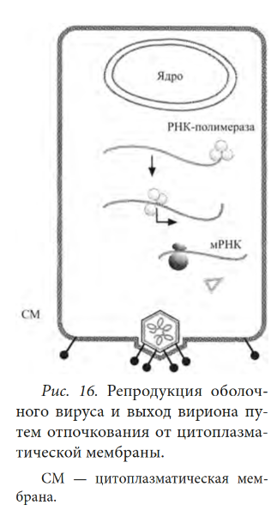
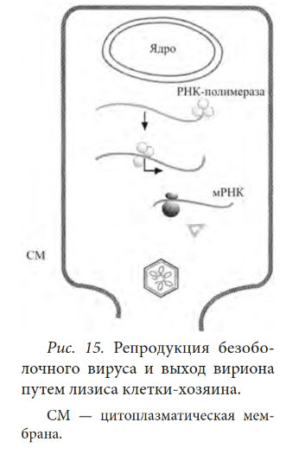
СПАСИБО ЗА ВНИМАНИЕ
s21370158@ibbm.unn.ru

